Slide 1
Робот для полива и опрыскивания растений на дачном участке
Выполнил:
Козьмин Андрей
Ученик 11 класса ГБОУ №1557
г. Зеленоград

Slide 2
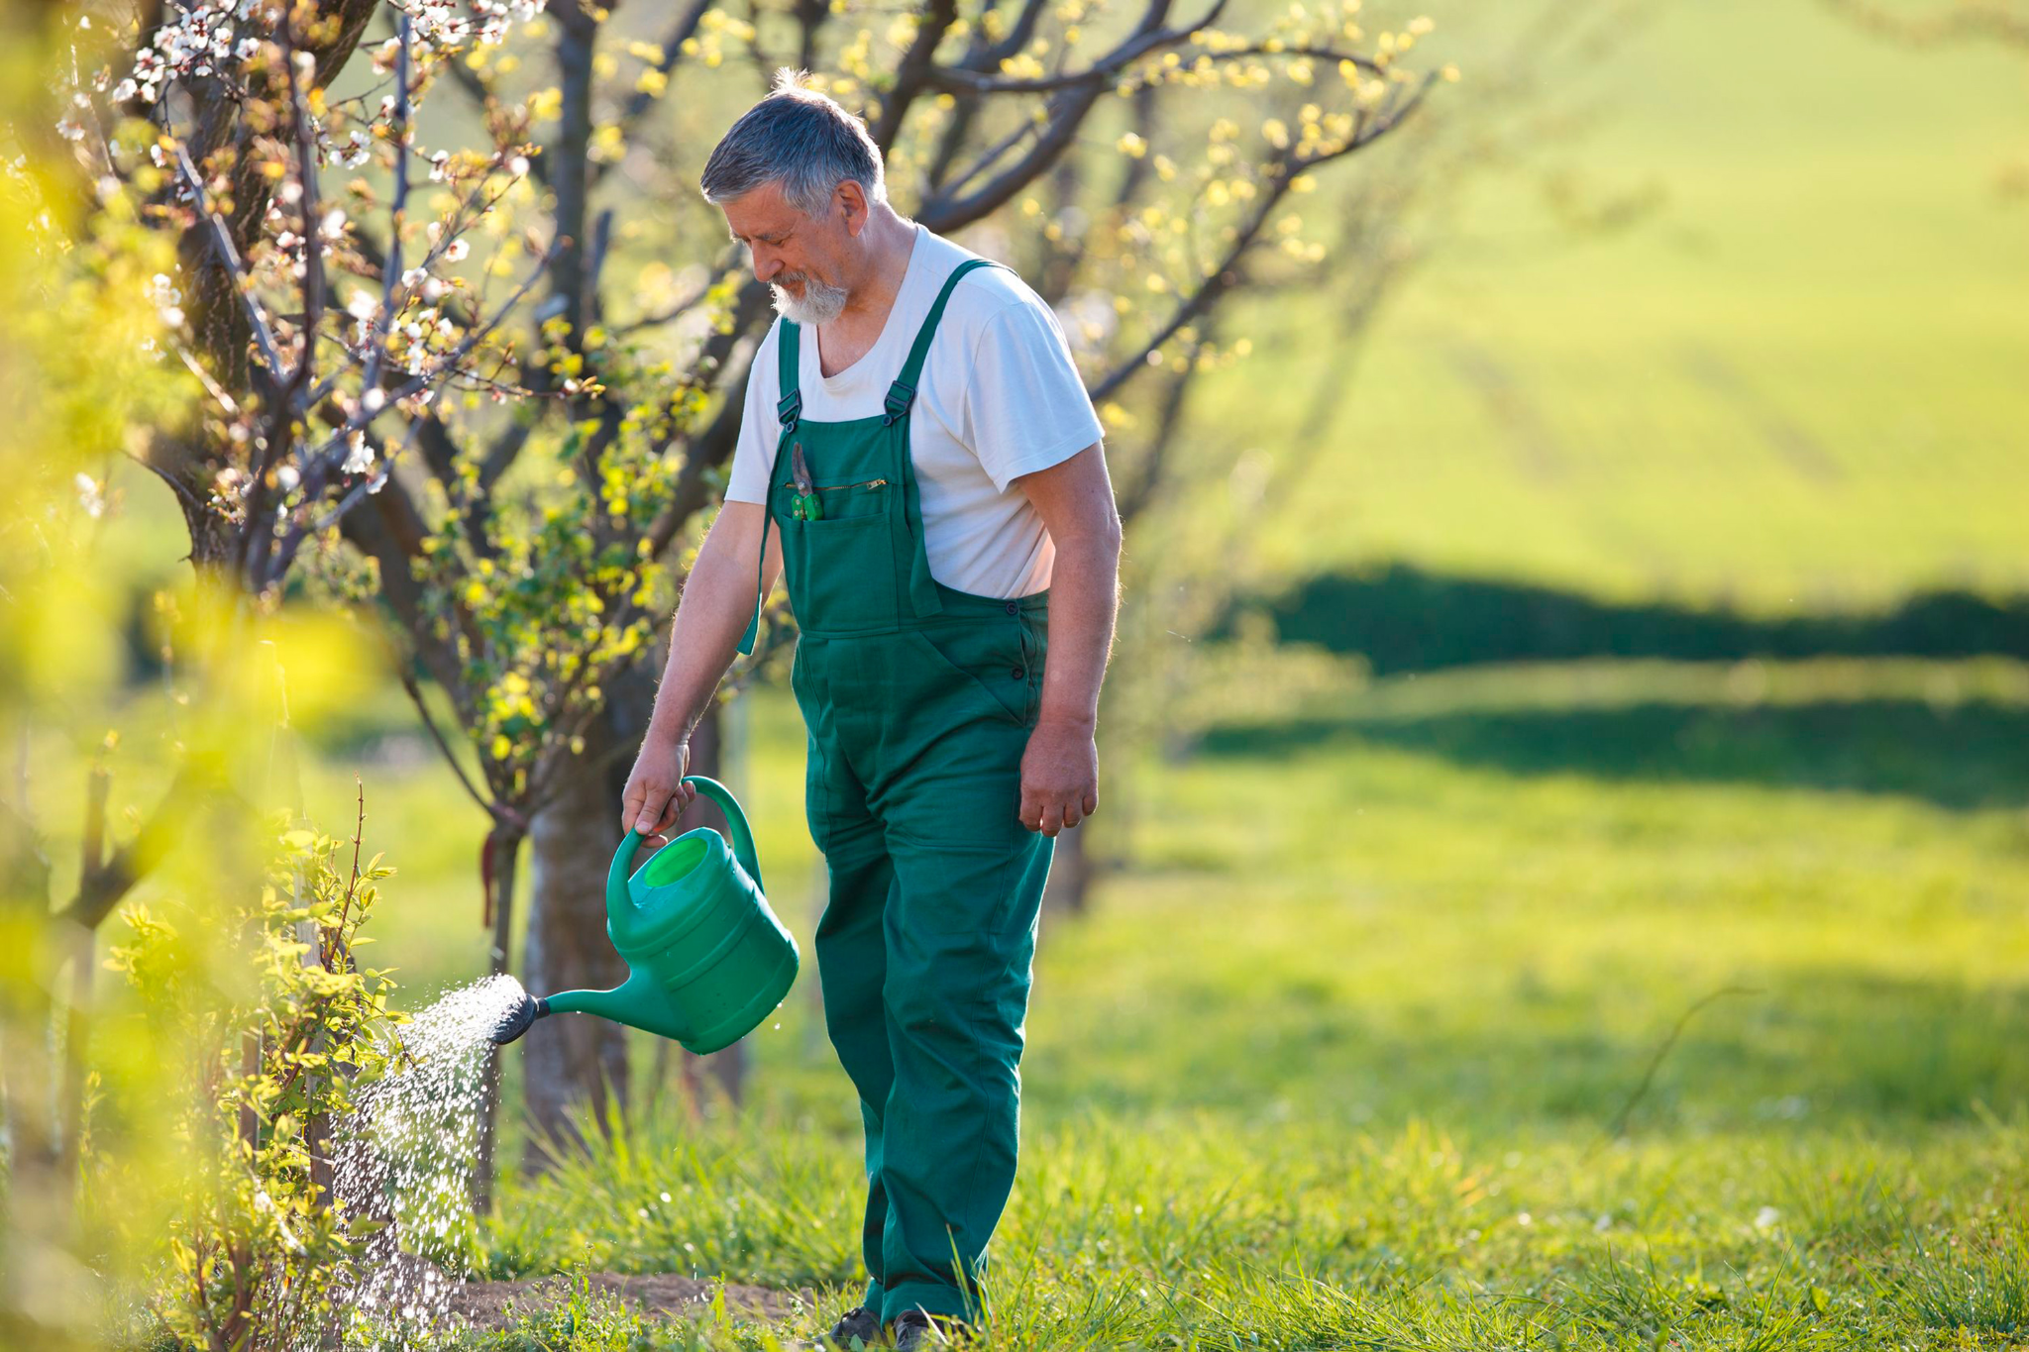
Актуальность проекта

Slide 3
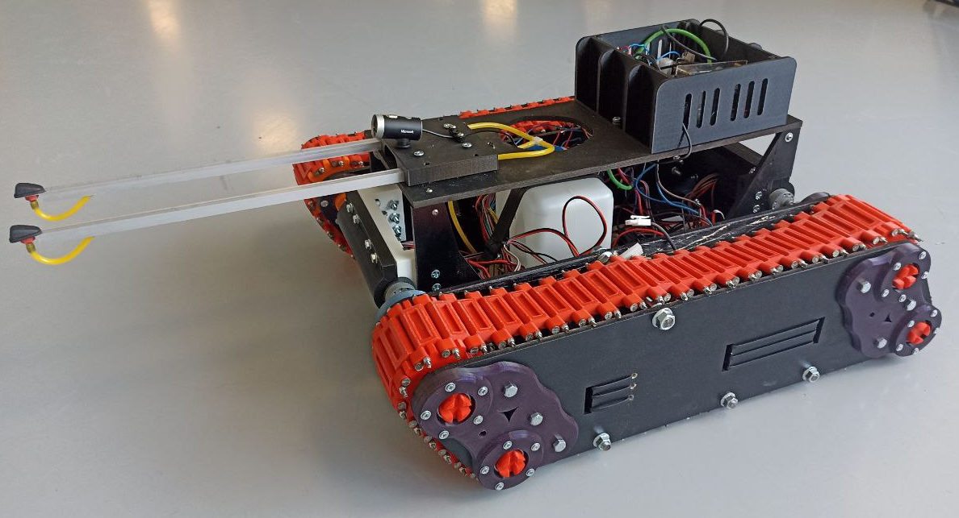
Цель проекта
Создать прототип робота, в котором будет реализован базовый функционал

Slide 4
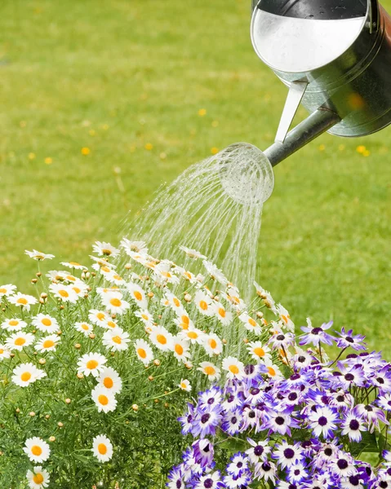
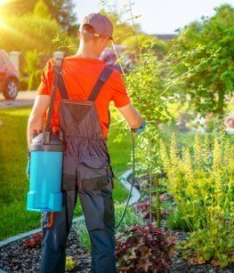
Задачи робота
Автоматизировать ручной труд
Полив удобрениями
Распыление ядохимикатов

Slide 5
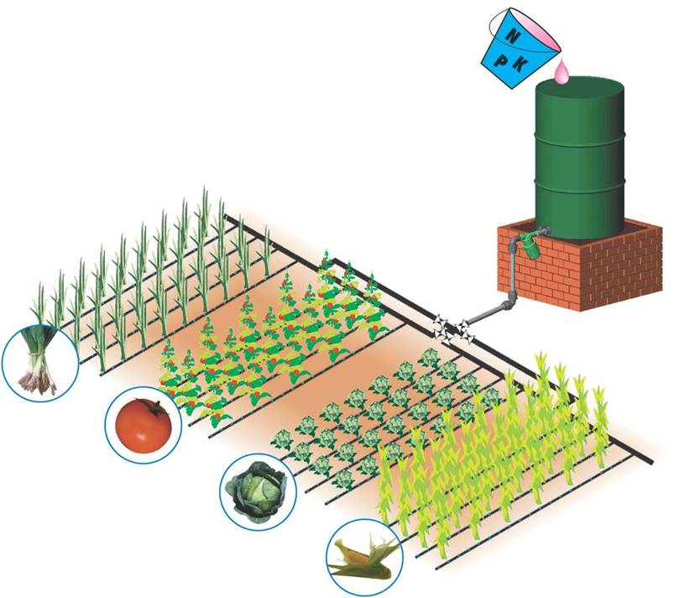
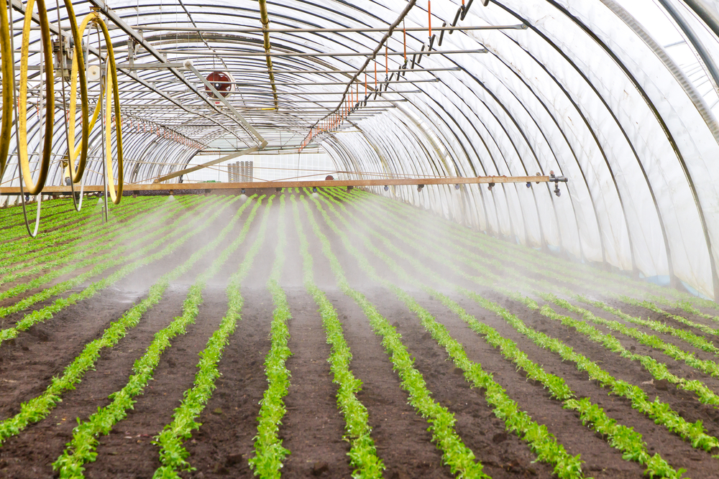
Аналоги
Стационарные
Промышленные

Slide 6
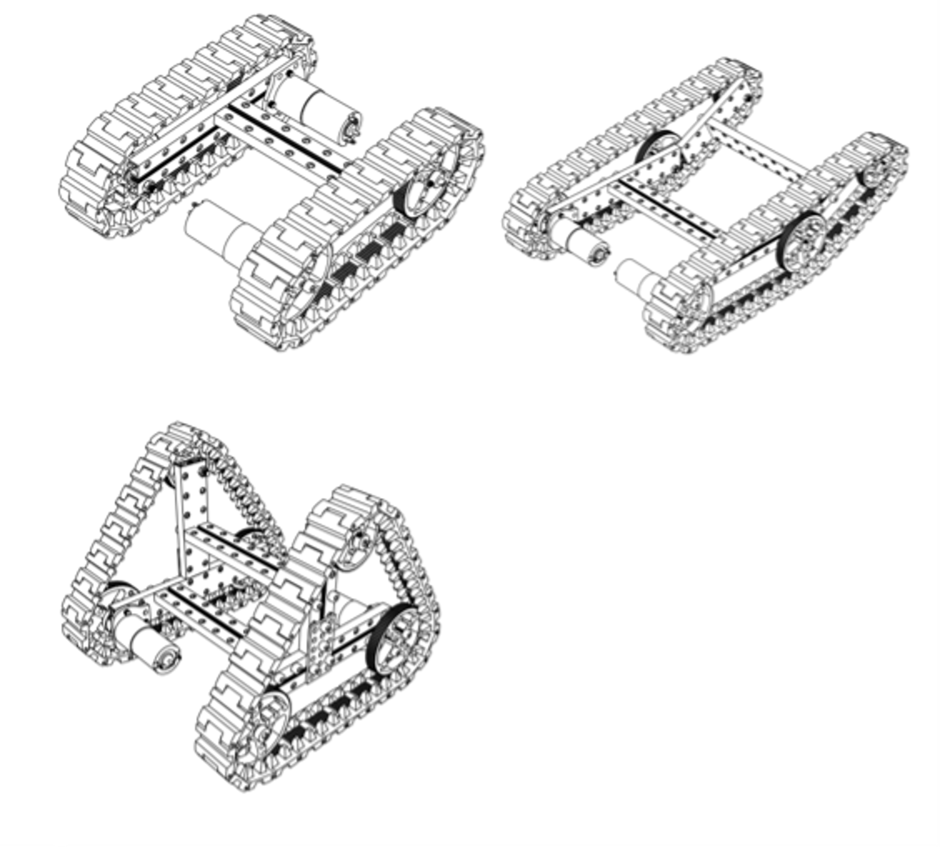
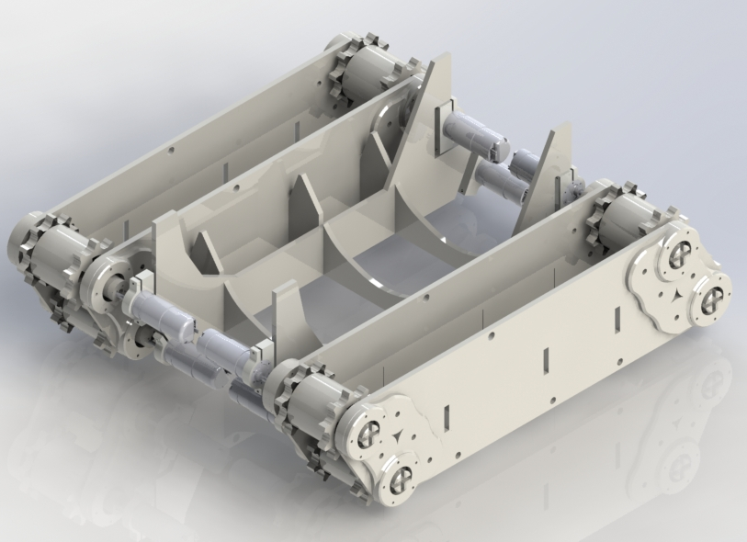
Основные этапы реализации
1. Конструкция робота

Slide 7
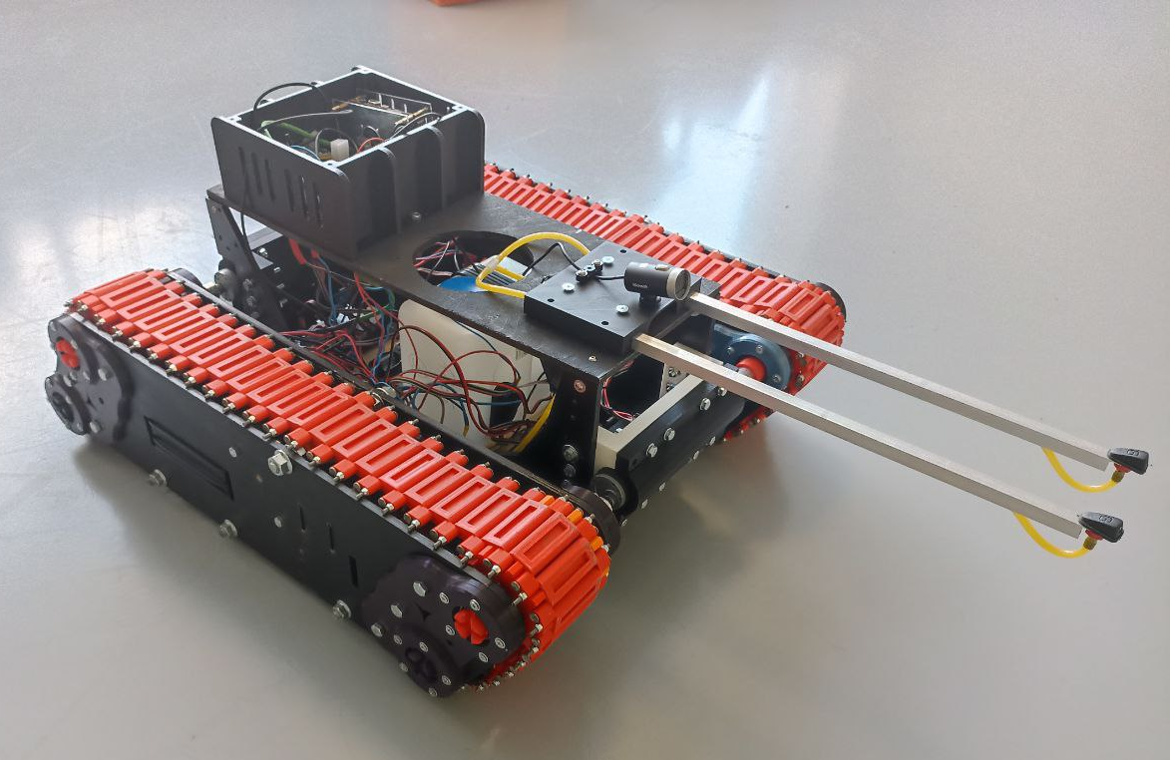
Характеристики шасси
8 коллекторных моторов с редукторами.
4 контроллера моторов.
4 аккумулятора 12В 3000 mAh каждый.
Запас хода около 1.5 часа.
Масса 12 кг.
Габариты:
Длина 720 мм.
Ширина 630 мм.
Высота 300 мм.

Slide 8
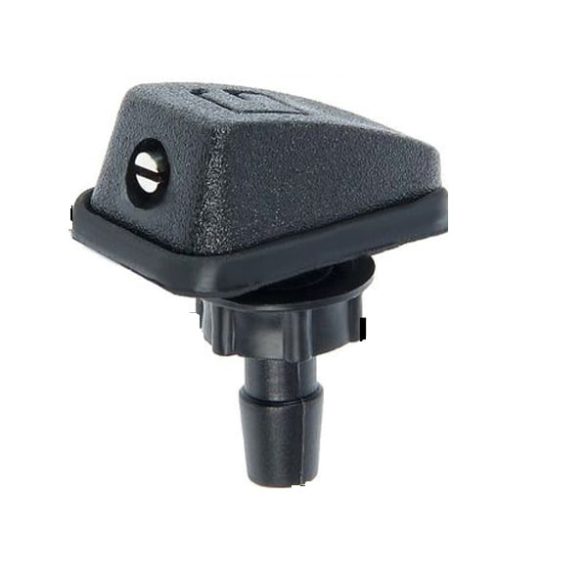
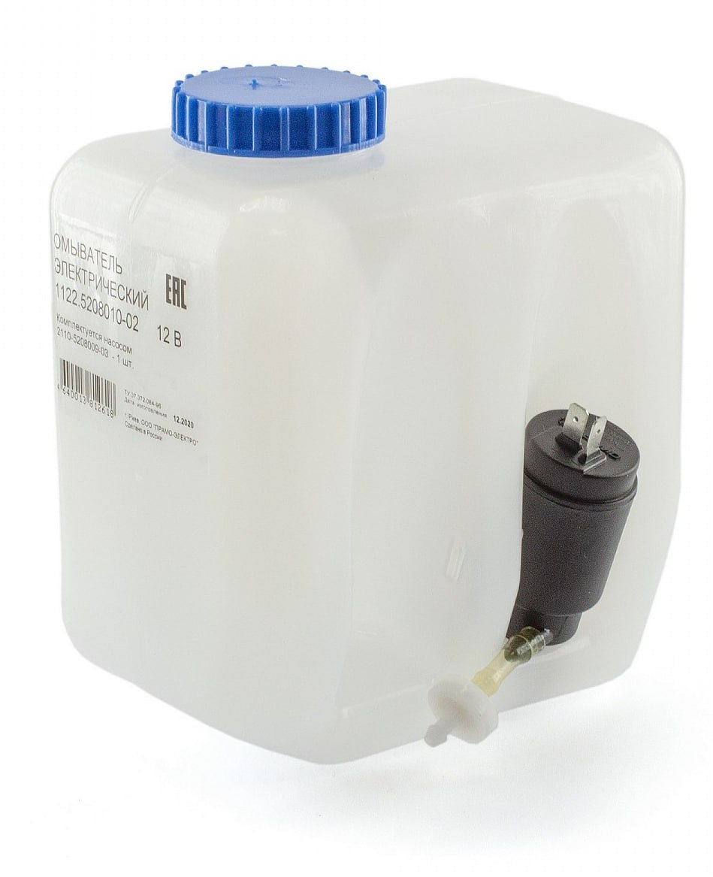
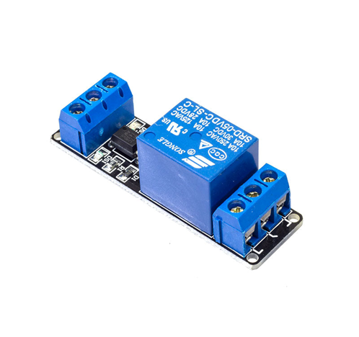
Система ЗОЯ
Залповое Опрыскивание Ядохимикатами
Характеристики:
1 ёмкость на 1.5 л.
Дальность полива до 1.5 м.

Slide 9
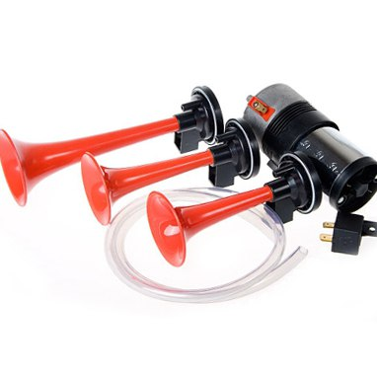

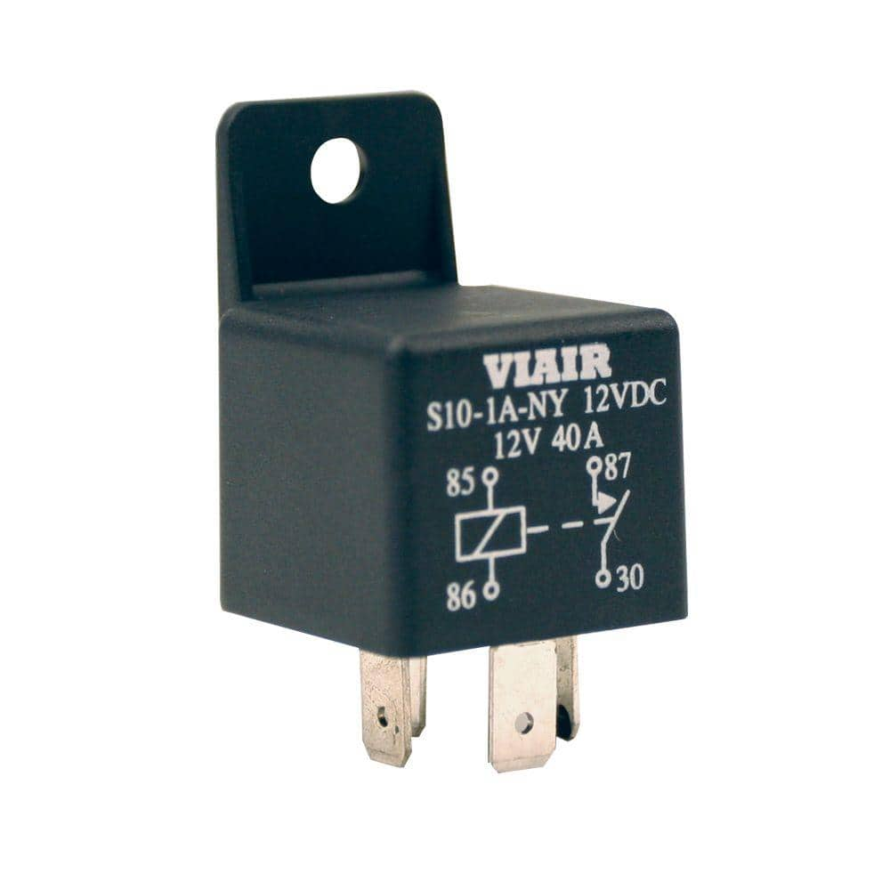
КОЗА
Комплекс Отпугивающей Звуковой Атаки

Slide 10
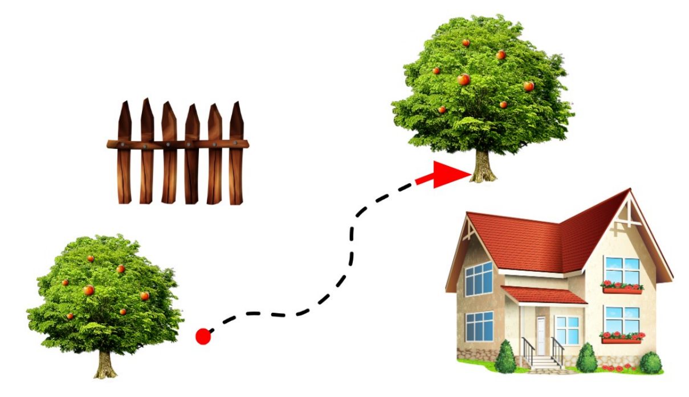
Основные этапы реализации
2. Система навигации

Slide 11
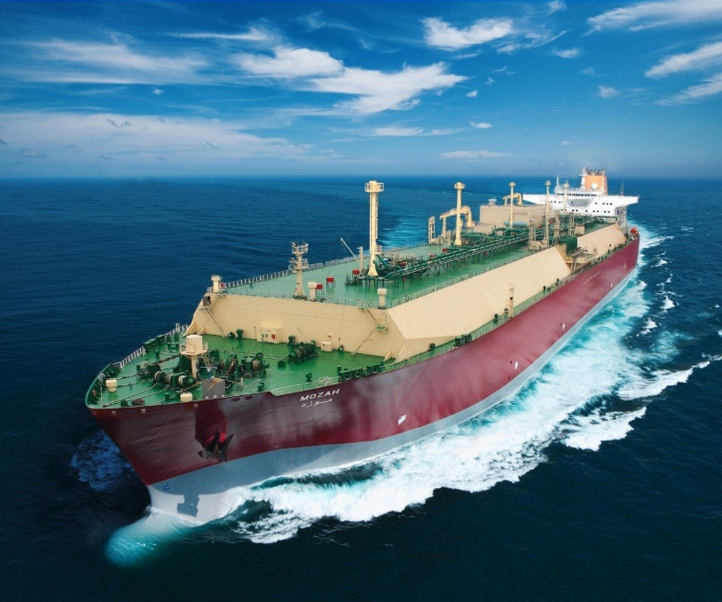
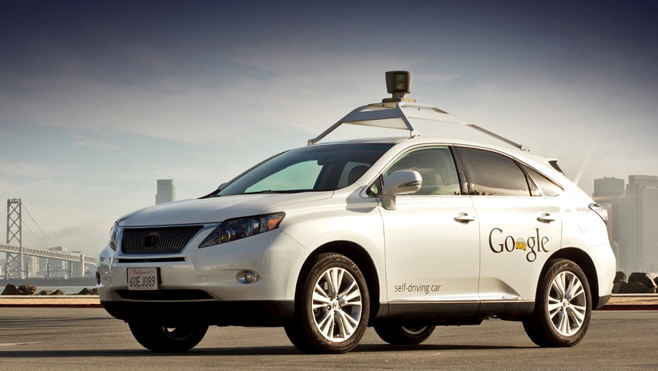
Анализ инструментов и систем навигации
GPS
Машинное зрение

Slide 12
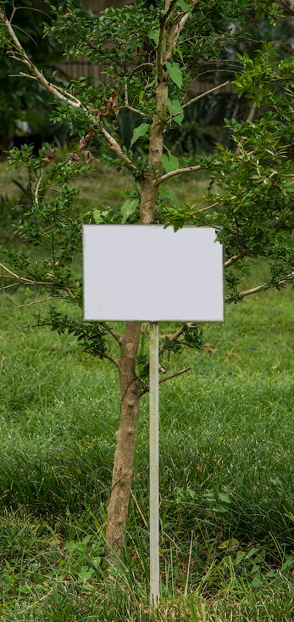

Принцип навигации
> 10 метров
< 10 метров
GPS
Машинное зрение

Slide 13


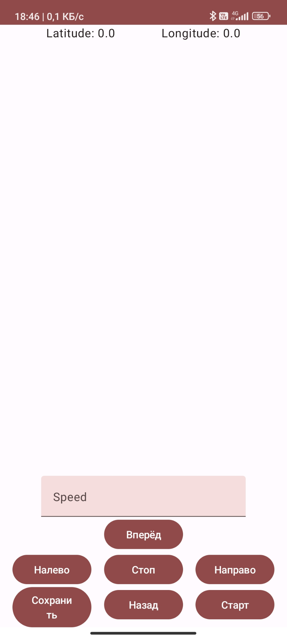
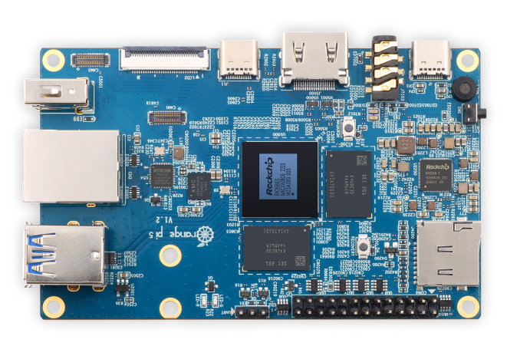
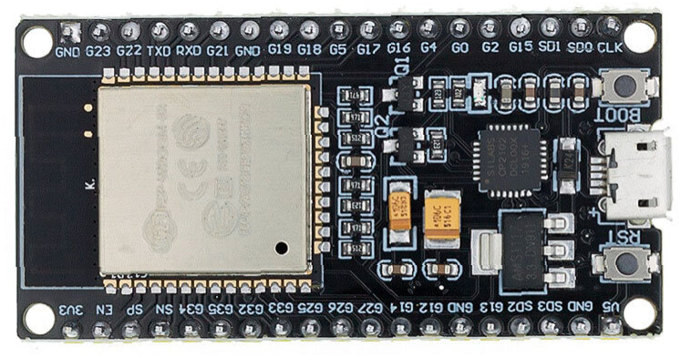

Приложение на смартфон
Алгоритм работы этапа GPS навигации
Сохранение координат в ROS
Bluetooth
ВВОД КООРДИНАТ КУСТОВ, ДЕРЕВЬЕВ и т.п.
Управление движением робота

Slide 14


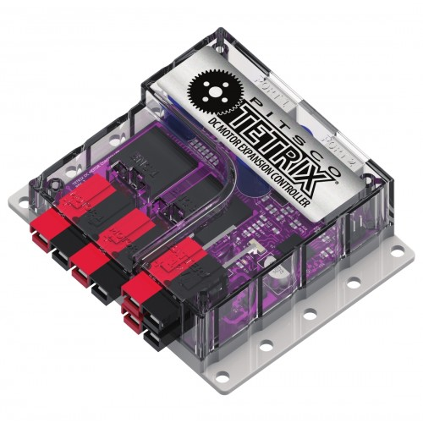
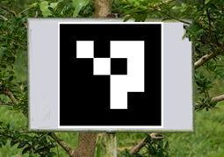
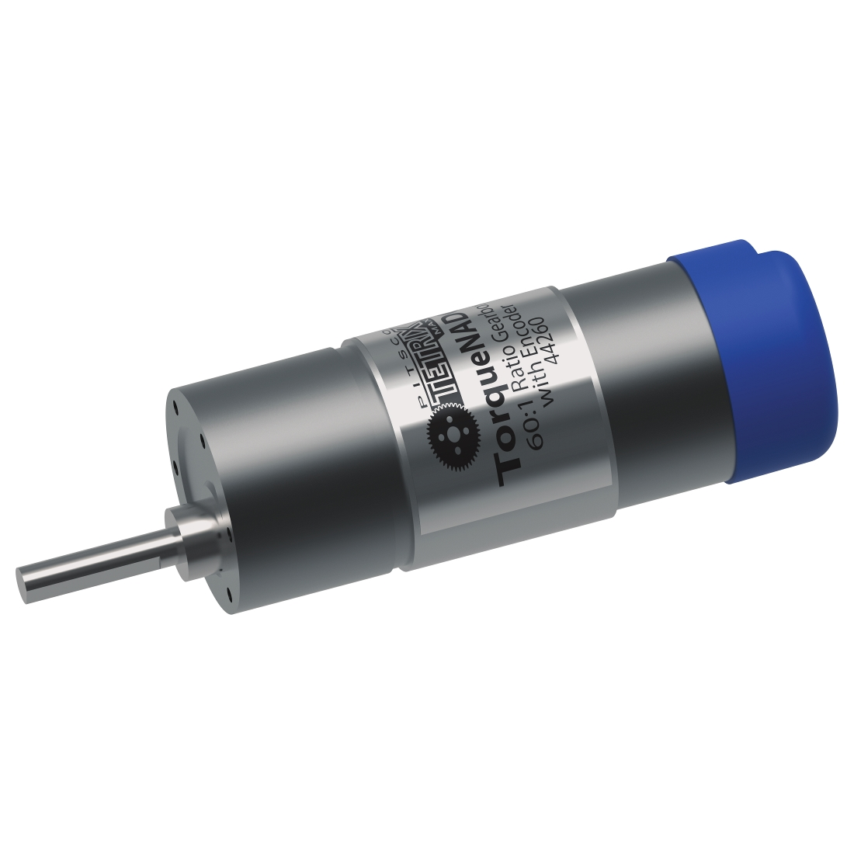
камера
Алгоритм работы этапа навигации по Aruco меткам
Управление движением робота
Контроллер моторов

Slide 15
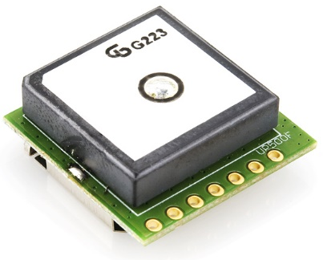
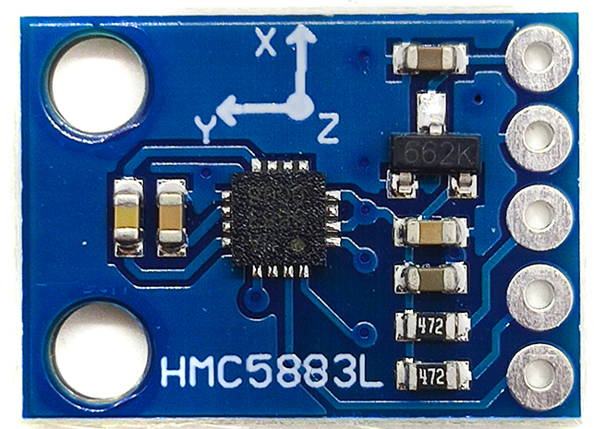
Используемые компоненты

Slide 16
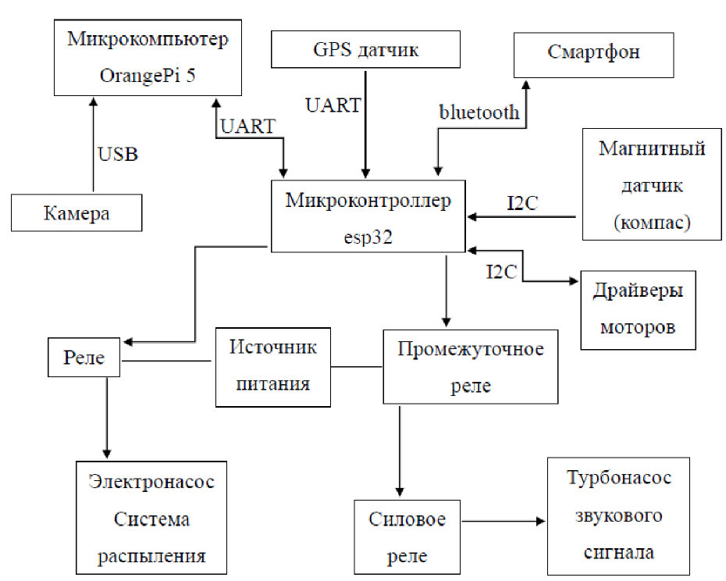
Общая структурная схема

Slide 17
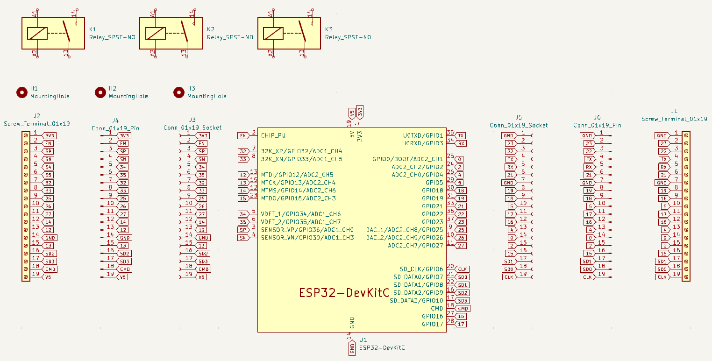
Печатная плата

Slide 18
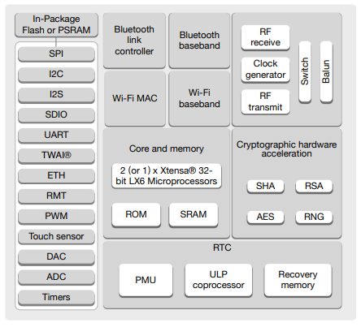
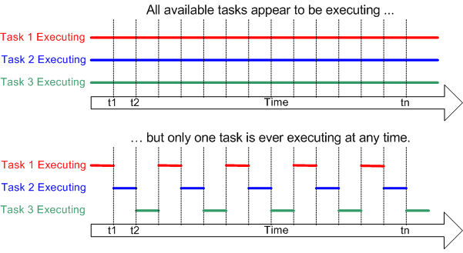
ESP32 и FreeRTOS

Slide 19
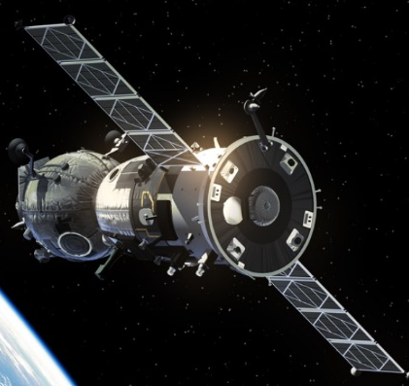

Задачи FreeRTOS
Контроллеры моторов
КОЗА
Система ЗОЯ
Bluetooth
GPS
Компас

Slide 20
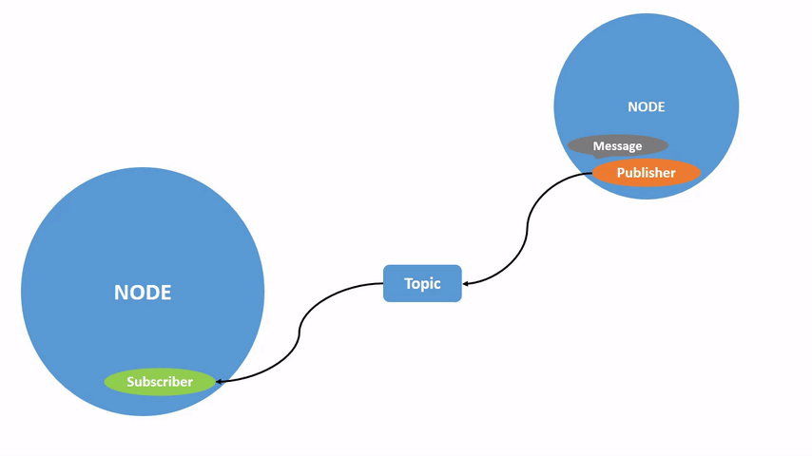
ROS

Slide 21
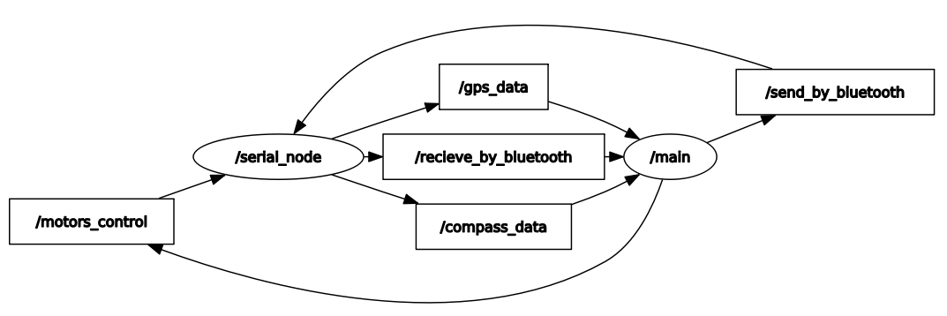
Ноды и топики в структуре ROS
ESP32 node
PC node

Slide 22
Проблемы realtime взаимодействия ROS1 и FreeRTOS
FreeRTOS
GPS task
ROS1
STOP
Compass task
Bluetooth task
Semaphore

Slide 23
Выводы и перспективы проекта
Сделать корпус уличного исполнения.
Автоматизировать заполнение ёмкости.
Установка лидара и развитие компьютерного зрения.

Slide 24
Демонстрация работы устройства

